Slide 1

Rで学ぶ医薬データにおける 統計的因果推論入門
R with Pharma Lab Meetup #1
2026年04月08日
株式会社ピープロ・ジャパン
DM/統計解析グループ
牛尾 英孝
Ppro-Japan Co.,Ltd.

Slide 2

免責事項
本発表で述べる意見や見解は, 演題発表者個人のものです.
所属する組織の意見を代表するものではありません.
Rの実行環境は
Version4.5.3です

Slide 3


本演題の内容
統計的因果推論では, 単なる相関ではなく, 処置の有無により結果がどのように変化するかという因果効果の推定を目的とするが, 観察研究においては交絡の影響により, 因果効果を適切に評価できないという問題がある.
本演題では, 因果推論の基本的な考え方である共変量調整について, その目的と直感的な理解及び, 代表的な手法である層別解析と共変量マッチングについて, 簡易な具体例をRの実装例を交えて解説する.

Slide 4
本演題の内容/目次
1
観察研究の事例と交絡
2
層別解析と共変量調整/Rによる実装例
目次
3
共変量マッチング/Rによる実装例
4
まとめ

Slide 5
観察研究の具体的な事例
ある疾患Xに罹患している研究対象者に対して新薬Dを投与.
症状Yを改善させることができるかどうかを調査.
新薬D投与群を40名, 非投与群を40名ずつ計80名ほど集積.
研究対象者を重症度(軽度/重度)に応じて2層に分類.
集計① | 症状Y改善 | 症状Y非改善 | 合計
新薬D投与群 | 17 | 23 | 40
新薬D非投与群 | 11 | 29 | 40
合計 | 28 | 52 | 80

Slide 6


観察研究の具体的な事例
集計① | 症状Y改善 | 症状Y非改善 | 合計 | 改善率
新薬D投与群 | 17 | 23 | 40 | 42.5% (17/40)
新薬D非投与群 | 11 | 29 | 40 | 27.5 (11/40)
合計 | 28 | 52 | 80
クロス集計①の結果から, 新薬D投与群の方が非投与群と比較して症状Ｙの改善率が15%(42.5%-27.5%)ほどよくなっている傾向にあるようです.
本観察研究では, 研究対象者を重症度(軽度/重度)に応じて2層に分類していますね. 層を考慮するとどうなるでしょうか.

Slide 7
観察研究における層別のクロス集計表
集計① | 症状Y改善 | 症状Y非改善 | 合計
新薬D投与群 | 17 | 23 | 40
新薬D非投与群 | 11 | 29 | 40
合計 | 28 | 52 | 80
研究対象者を重症度(軽度/重度)に応じて2層に分類.
集計② | 軽度 |  | 重度
 | 症状Y改善 | 症状Y非改善 | 症状Y改善 | 症状Y非改善
新薬D投与群 | 2 | 8 | 15 | 15
新薬D非投与群 | 6 | 24 | 5 | 5
合計 | 8 | 32 | 20 | 20

Slide 8
観察研究における層別のクロス集計表
集計② | 軽度 |  |  | 重度
 | 症状Y改善 | 症状Y非改善 | 改善率 | 症状Y改善 | 症状Y非改善 | 改善率
新薬D投与群 | 2 | 8 | 20% (2/10) | 15 | 15 | 50% (15/30)
新薬D非投与群 | 6 | 24 | 20% (6/30) | 5 | 5 | 50% (5/10)
合計 | 8 | 32 |  | 20 | 20
軽度の層：投与群, 非投与群の改善率はいずれも20％
重度の層：投与群, 非投与群の改善率はいずれも50％
【層のサンプル数で重み付き平均した改善率の差】
(40/80)×(20%-20%)+(40/80)×(50%-50%)=0%

Slide 9
観察研究における層別のクロス集計表
集計② | 軽度 |  |  | 重度
 | 症状Y改善 | 症状Y非改善 | 改善率 | 症状Y改善 | 症状Y非改善 | 改善率
新薬D投与群 | 2 | 8 | 20% (2/10) | 15 | 15 | 50% (15/30)
新薬D非投与群 | 6 | 24 | 20% (6/30) | 5 | 5 | 50% (5/10)
合計 | 8 | 32 |  | 20 | 20
クロス集計②の結果からは, 投与群/非投与群において, 軽度の層はいずれも改善率20％, 重度の層はいずれも改善率50%で改善率に差は見られません. 層のサンプル数で重み付き平均した改善率の差は0%（前スライド参照）です.
クロス集計①と②では, どちらの結果が平均因果効果の推定値として適切でしょうか.

Slide 10
観察研究における層別のクロス集計表
集計① | 症状Y改善 | 症状Y非改善 | 合計 | 改善率
新薬D投与群 | 17 | 23 | 40 | 42.5% (17/40)
新薬D非投与群 | 11 | 29 | 40 | 27.5 (11/40)
合計 | 28 | 52 | 80
集計② | 軽度 |  |  | 重度
 | 症状Y改善 | 症状Y非改善 | 改善率 | 症状Y改善 | 症状Y非改善 | 改善率
新薬D投与群 | 2 | 8 | 20% (2/10) | 15 | 15 | 50% (15/30)
新薬D非投与群 | 6 | 24 | 20% (6/30) | 5 | 5 | 50% (5/10)
合計 | 8 | 32 |  | 20 | 20
集計①では「重度の層は投与が選択される傾向, 軽度の層は非投与が選択される傾向」という共変量の偏りが含まれているため, 平均因果効果を正しく推定できていないが, 集計②では, 重症度別に改善率を算出することで, 共変量から生じる偏りを調整.

Slide 11
層別解析による平均因果効果の推定
層別解析
投与群/非投与群を交絡因子ごとに層に分け, 各層内で効果量を比較.
その効果量を統合することで平均因果効果を推定する手法.
平均因果効果の推定量
Y(1)：投与群の場合の治療効果、Y(0)：非投与群の場合の治療効果
X＝0：軽度、X=1：重度
重症度(軽度/重度)Xによって治療効果Yが異なるのであれば、
E[Y(1)−Y(0)]=P[X=0]E[Y(1)−Y(0)∣X=0]+P[X=1]E[Y(1)−Y(0)∣X=1]
【層のサンプル数で重み付き平均した改善率の差】
(40/80)×(20%-20%)+(40/80)×(50%-50%)=0%

Slide 12
因果推論における潜在アウトカム
Y(1)：投与群の場合の治療効果、Y(0)：非投与群の場合の治療効果
Y=1：改善、Y=0：非改善
交絡因子 （重症度） | 投与/非投与 | Y(0) | Y(1) | Y | n
軽度 | 投与 |  | 1 | 1 | 2 | 10
軽度 | 投与 |  | 0 | 0 | 8
軽度 | 非投与 | 1 |  | 1 | 6 | 30
軽度 | 非投与 | 0 |  | 0 | 24
“軽度層”において, 投与群で20％改善するのであれば, 非投与群でも20％改善するという仮定を置いている.
（重度層でも同様）
20％（6/30）
20％（2/10）
【層のサンプル数で重み付き平均した改善率の差】
(40/80)×(20%-20%)+(40/80)×(50%-50%)=0%

Slide 13
Rによる実装例
# クロス集計②のデモデータの作成コード
dat <- data.frame(
stratum = rep(c("軽度","重度"), each = 40), #軽度/重度で各々40例
treat = c(
rep(1, 10), rep(0, 30), # 軽度: 投与群10, 非投与群30
rep(1, 30), rep(0, 10) # 重度: 投与群30, 非投与群10
),
①：1対象者/1行の表を作成
②：層別に40行ずつ計80行
③：軽度層にて, 1(投与群)を30, 0(非投与群)を10人…

Slide 14
Rによる実装例
# クロス集計表②のデモデータの作成コード（続き）
outcome = c(
rep(1, 2), rep(0, 8), # 軽度: 投与群 (改善2, 非改善8)
rep(1, 6), rep(0, 24), # 軽度: 非投与群 (改善6, 非改善24)
rep(1, 15), rep(0, 15), # 重度: 投与群 (改善15, 非改善15)
rep(1, 5), rep(0, 5) # 重度: 非投与群 (改善5, 非改善5)
)
)
④：軽度層にて, 改善が2, 非改善が8…

Slide 15
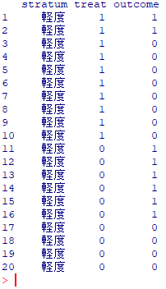
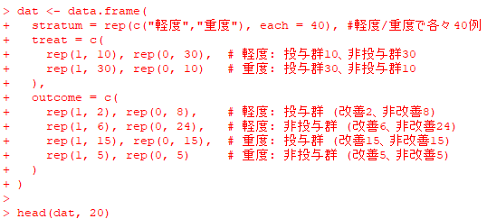
Rによる実装例(作成データの可視化)
head(dat, n = 20)
最初の20行を可視化

Slide 16
Rによる実装例
# ロジスティック回帰による改善率の出力
fit <- glm(outcome ~ treat + stratum, family = binomial, data = dat)
predict(fit, data.frame(stratum = "軽度", treat = 1), type = "response")
①：treatとstratumを説明変数としたモデル
②：軽度層における投与群(treat=1)のpredictを算出.
treat=0との差を取り, 平均因果効果を算出

Slide 17

Rによる実装例
# ロジスティック回帰による改善率の出力
fit <- glm(outcome ~ treat + stratum, family = binomial, data = dat)
predict(fit, data.frame(stratum = “軽度", treat = 1), type = "response")
stratum | treat | predict
軽度 | 1 | 0.20
軽度 | 0 | 0.20
重度 | 1 | 0.50
重度 | 0 | 0.50

Slide 18
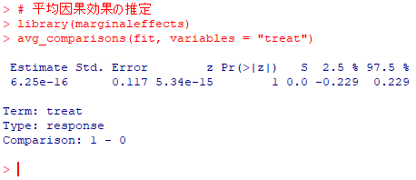
Rによる実装例
# 平均因果効果の推定
library(marginaleffects)
avg_comparisons(fit, variables = "treat")
事前準備：install.packages("marginaleffects")
【層のサンプル数で重み付き平均した改善率の差】
(40/80)×(20%-20%)+(40/80)×(50%-50%)=0%

Slide 19
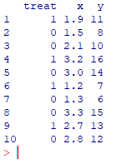
共変量マッチング
full matching
投与群の各対象者に対して, 交絡因子が似ている非投与群の対象者をペアにし,
その差から平均的な因果効果を推定する手法.
# サンプルデータの作成コード
dat <- data.frame(treat = c(1, 0, 0, 1, 0, 1, 0, 0, 1, 0),
x = c(1.9, 1.5, 2.1, 3.2, 3.0, 1.2, 1.3, 3.3, 2.7, 2.8),
y = c(11, 8, 10, 16, 14, 7, 6, 15, 13, 12))
dat
treat=1：投与、 treat=0：非投与
X：交絡因子、 Y：結果変数

Slide 20
共変量マッチング（full matching）
dat
ID | X | T | Y
1 | 1.9 | 1 | 11
2 | 1.5 | 0 | 8
3 | 2.1 | 0 | 10
4 | 3.2 | 1 | 16
5 | 3.0 | 0 | 14
6 | 1.2 | 1 | 7
7 | 1.3 | 0 | 6
8 | 3.3 | 0 | 15
9 | 2.7 | 1 | 13
10 | 2.8 | 0 | 12
dat
ID | X | T | Y | 層
1 | 1.9 | 1 | 11 | ①
2 | 1.5 | 0 | 8 | ③
3 | 2.1 | 0 | 10 | ①
4 | 3.2 | 1 | 16 | ②
5 | 3.0 | 0 | 14 | ②
6 | 1.2 | 1 | 7 | ③
7 | 1.3 | 0 | 6 | ③
8 | 3.3 | 0 | 15 | ②
9 | 2.7 | 1 | 13 | ④
10 | 2.8 | 0 | 12 | ④
投与群(T=1)であるID=1, 4, 6, 9に対して, 共変量Xが近い値(似ている)を取っている非投与群(T=0)の対象者をペアにする.

Slide 21
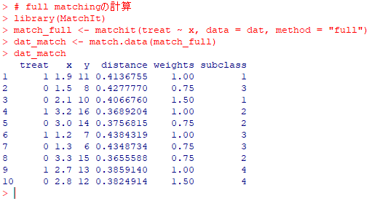
共変量マッチング（full matching）
# full matchingの計算
library(MatchIt)
match_full <- matchit(treat ~ x, data = dat, method = "full",
distance = "mahalanobis", estimand = "ATE")
dat_match <- match.data(match_full)
dat_match
①：full matchingを指定
②：Xの距離によるfull matchingを算出.
平均因果効果(Average Causal Effect)の推定

Slide 22
共変量マッチング（full matching）
dat
ID | X | T | Y | 層
1 | 1.9 | 1 | 11 | ①
2 | 1.5 | 0 | 8 | ③
3 | 2.1 | 0 | 10 | ①
4 | 3.2 | 1 | 16 | ②
5 | 3.0 | 0 | 14 | ②
6 | 1.2 | 1 | 7 | ③
7 | 1.3 | 0 | 6 | ③
8 | 3.3 | 0 | 15 | ②
9 | 2.7 | 1 | 13 | ④
10 | 2.8 | 0 | 12 | ④

Slide 23
共変量マッチング（full matching）
full matchingにより層を構成
層 | T(1) | T(0)
① | 1 | 3
② | 4 | 5、8
③ | 9 | 10
④ | 6 | 2、7
“層②”内において, 潜在アウトカムの欠測を補完
潜在アウトカム
層 | ID | Y(0) | Y(1)
① | 1、3 | 10 | 11
② | 4、5、8 | 14、15 | 16
③ | 9、10 | 12 | 13
④ | 2、6、7 | 6、8 | 7
層 | ID | Y(0) | Y(1)
② | 4 |  | 16
 | 5 | 14
 | 8 | 15

Slide 24
共変量マッチング（full matching）による平均因果効果
潜在アウトカム
層 | ID | Y(0) | Y(1)
① | 1、3 | 10 | 11
② | 4、5、8 | 14、15 | 16
③ | 9、10 | 12 | 13
④ | 2、6、7 | 6、8 | 7
(2/10)×(11-10) : ①
(3/10)×{(1/2)×(16-14)+(1/2)×(16-15)｝:②
(2/10)×(13-12)：③
(3/10)×{(1/2)×(7-6)+(1/2)×(7-8)｝: ④
①
＋
②
平均因果効果=
＋
③
＋
④

Slide 25
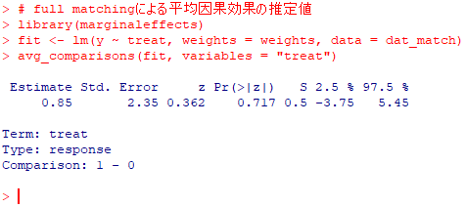
共変量マッチング（full matching）による平均因果効果
# full matchingによる平均因果効果の推定値
library(marginaleffects)
fit <- lm(y ~ treat, weights = weights, data = dat_match)
avg_comparisons(fit, variables = "treat")
treatを説明変数, full matchingによる
重みを用いて回帰
①
＋
②
平均因果効果=
＋
③
＋
④

Slide 26
まとめ
観察研究では割り付けが無作為ではないため, 治療効果の推定値が交絡因子の違いにより, 歪められる.
層別解析により, 重症度などの交絡因子ごとに比較することで,治療効果の偏りを調整することができる.
共変量full matchingは患者背景の類似性に基づき対応付けを行うことで, 精度の高い治療効果の推定に寄与する.

Slide 27
参考資料
tosuke. 因果推論の用語を整理してみよう①
https://nounai-librarian.com/causalintro/
（最終アクセス 2026/04/03）
高橋 将宜.『統計的因果推論の理論と実装 (Wonderful R) 』共立出版(2022)
Chapter2 潜在的結果変数の枠組み
Chapter4 統計的因果推論における重要な仮定
林 岳彦.『はじめての統計的因果推論 』岩波書店(2024)
第Ⅰ部 因果推論の基本的な考え方
第Ⅱ部 因果効果の推定手法

Slide 28

Thank you
for your kind attention!!
株式会社 ピープロ・ジャパン
DM/統計解析グループ
〒541-0041
大阪市中央区北浜2丁目2番22号
TEL：06-6121-2181 Fax：06-6121-6717
Mail：pj@p-pro.info
https://p-pro.info/japan

Slide 29
- End of File -

